Slide 1
Is Green Growth Possible? (Hickel y Kallis 2019)
Resumen y Análsis crítico
28.04.2021
Universität Heidelberg – UCM / Economía Ecológica y Desarollo Sostenible / Viktor Reif

Slide 2
Resumen del artículo
Análisis crítico
Preguntas y discusión
Universität Heidelberg – UCM / Economía Ecológica y Desarollo Sostenible / Viktor Reif

Slide 3
1. Resumen del artículo
Universität Heidelberg – UCM / Economía Ecológica y Desarollo Sostenible / Viktor Reif

Slide 4
1. Resumen del artículo
Hipótesis de la investigación
  Investigar a través de estudios y modelos relevantes si el crecimiento verde es posible
Universität Heidelberg – UCM / Economía Ecológica y Desarollo Sostenible / Viktor Reif

Slide 5
1. Resumen del artículo
Motivación del tema
  2012: Rio+ 20 y “The World We Want” (UN)
  Crecimiento verde como premisa en las políticas (inter-) nacionales
Universität Heidelberg – UCM / Economía Ecológica y Desarollo Sostenible / Viktor Reif
Notes:
Conferencia Río + 20 sobre Desarrollo Sostenible en 2012, y se incluyó en el documento final El mundo que queremos (ONU2012),
que pedía simultáneamente una "economía verde" y un "crecimiento económico sostenido".
Desde entonces, el crecimiento verde se ha convertido en una respuesta dominante a las advertencias cada vez más serias sobre el cambio climático
DAS HIER GUT AUFSCHREIBEN

Slide 6
1. Resumen del artículo
Crecimiento Verde
  Varias definiciones (UNEP, World Bank, OECD)
  World Bank: “crecimiento económico eficiente en el uso de los recursos naturales, limpio porque minimiza la contaminación y los impactos ambientales, y resiliente porque tiene en cuenta los peligros naturales y el papel de la gestión ambiental y el capital natural en la prevención de desastres naturales”
Universität Heidelberg – UCM / Economía Ecológica y Desarollo Sostenible / Viktor Reif

Slide 7
1. Resumen del artículo
Crecimiento Verde
  Definiciones imprecisas
  Definiciones parcialmente débiles: p.e. “minimizar la contaminación”
  Hickel y Kallis: Desacoplamiento entre crecimiento económico y emisiones/recursos naturales
Universität Heidelberg – UCM / Economía Ecológica y Desarollo Sostenible / Viktor Reif
Notes:
Kritik nada de reduir emisiones etc
Desacoplamiento idea central en otra publicación de UNEP, essta de 2011 nairobi

Slide 8
1. Resumen del artículo
Desacoplamiento de recursos naturales
  DMC = consumo doméstico de material
  GDP/DMC = eficiencia de recursos
  Desacoplamiento absoluto: GDP aumenta y DMC disminuye
Universität Heidelberg – UCM / Economía Ecológica y Desarollo Sostenible / Viktor Reif

Slide 9
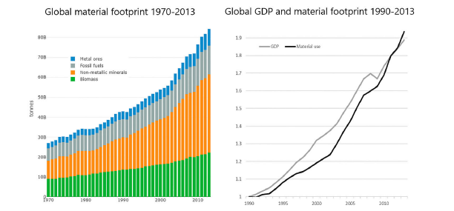
1. Resumen del artículo
Desacoplamiento de recursos naturales
Universität Heidelberg – UCM / Economía Ecológica y Desarollo Sostenible / Viktor Reif
Notes:
Global interpretation: gastamos más RN, y no desacoplamiento global
Dmc ist not material footprint (impacto del consumo de un país a los recursos naturales)

Slide 10
1. Resumen del artículo
Desacoplamiento de recursos naturales
  Solo posible localmente
  Solo posible a corto plazo (asumiendo ganancias de eficiencia teóricas)
  No factible a escala mundial
Universität Heidelberg – UCM / Economía Ecológica y Desarollo Sostenible / Viktor Reif
Notes:
Localmente: - casi siempre desacoplamieto relativo, pero na abosluto omitir impacto de producción y transporte de bienes importados
Corto plazo: --> pero después más gastos de RN, porque eficiencia llega a limites físicos y Largo plazo: - no desacoplamiento relativo
- manufactura → servicios: aún con alta intensidad de recursos empiricamente
(efecto de ingresos (=rebound effect): ganancias gastados en recrusos-intensivos bienes de consumo,
gastos de RN en sectores primarios y secundarios siempre alto )
- innovación tecnológica y politicas: solo desacopla relativo, si optimista
(según modelos, y economía circular en muchas actividades economics imposible

Slide 11
1. Resumen del artículo
Desacoplamiento de emisiones
  CO²/GDP = productividad global del carbono
  Desacoplamiento absoluto: CO² disminuye mientras GDP aumenta
Universität Heidelberg – UCM / Economía Ecológica y Desarollo Sostenible / Viktor Reif

Slide 12
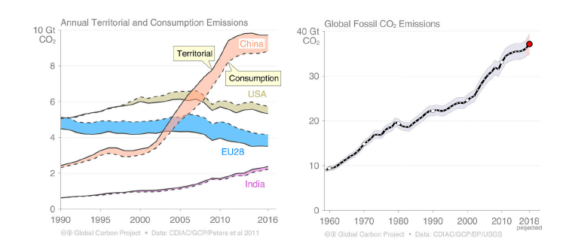
1. Resumen del artículo
Desacoplamiento de emisiones
Universität Heidelberg – UCM / Economía Ecológica y Desarollo Sostenible / Viktor Reif
Notes:
EU+USA schon abs decoupling!!!

Slide 13
1. Resumen del artículo
Desacoplamiento de emisiones
  Desacoplamiento absoluto empíricamente posible y ya creciente
  Pero demasiado lento para cumplir +1,5 °C o +2 °C en 2100
  Según modelos: +1.5 °C o +2 °C en 2100 solo factible con una gran medida de tecnologías de emisiones negativas que no han sido probados a gran escala
Universität Heidelberg – UCM / Economía Ecológica y Desarollo Sostenible / Viktor Reif
Notes:
Porque desacopla absoluto posible:
-> BAU predicción +4.2C
-> +3.3C con las contribuciones determinadas a nivel nacional y Contribuciones destinadas Determinación Nacional en el marco del Acuerdo de París
Porque demasiado lento:
-> Aumenta en la demanda de energía,
-> dificultando la transición a las energías renovables
-> aumenta las emisiones por el cambio de uso de la Tierra y los procesos industriales.
Porque NETs problema:
-> no hay escenarios realísticos (reales) sin NETs (pe Low energy demand LED)
-> algunas NETs ya listas para implementación a gran escala otras no
-> nada probado, se ve mal. Lo verán en mi otra presentación

Slide 14
1. Resumen del artículo
Posibilidades teóricas
  Ecuación de IPAT: Impacto ambiental = Población * Afluencia (GDP) * Tecnología
  Tecnología como variable clave:
    Máximo termodinámico de eficiencia
    Avances tecnológicos sin límites
  Generalmente un problema semántico
Universität Heidelberg – UCM / Economía Ecológica y Desarollo Sostenible / Viktor Reif
Notes:
Je nachde wie man mit P A und T spielt kommt ein Wachstum oder kein wachstum für I raus…
Nunca describen que valor I debe tener (negativo? Zero? Minimizar?),
P y A fijo en CV, debate como podemos cambiar la T:
- leyes físicas como limites de T
- Avances tecnolgicos: por ejemplo: fusión nuclear, reciclaje del 100% etc.
Problema semántico:
-> como definir las variables? -> no posible fijarse si es posible o no

Slide 15
1. Resumen del artículo
Conclusión
  Crecimiento Verde no empíricamente legítimo
  Implicaciones:
    Reducir la producción y el consumo agregados
    Desacoplar la prosperidad y el desarrollo de crecimiento económico
Universität Heidelberg – UCM / Economía Ecológica y Desarollo Sostenible / Viktor Reif
Notes:
CV imposible: 1. RN no Desacoplamiento absoluto imposible
2. Desacolpla de Emisiones posible, pero demasioado lento

Slide 16
2. Análisis crítico

Slide 17
2. Análisis crítico positivo
  Uno de los pocos trabajos que logran responder claramente a su hipótesis de investigación
  Propuestas claras como alternativas
  Vale la pena leer
Universität Heidelberg – UCM / Economía Ecológica y Desarollo Sostenible / Viktor Reif
Notes:
Antes de comenzar: vale super la pena leerlo, super claro en sus implicaciones y opiniones,, diferente a la mayoria de los trabajos cientificos

Slide 18
2. Análisis crítico negativo
  No valor agregado de discutir la posibilidad teórica
  ¿Cómo parar el crecimiento económico?
  Papel de la demografía:
  → Satterthwaite, David. "The implications of population growth and urbanization for climate change.“
Universität Heidelberg – UCM / Economía Ecológica y Desarollo Sostenible / Viktor Reif
Notes:
No valor agregado de discutir la posibilidad teórica -> demasiado filosófico: no desarrolla la hipótesis de investigación
Como parar el EG? -> Problemas políticos:
Interacción entre economía y política
democracia vs tecnocracia

Slide 19
2. Análisis crítico negativo
  Papel del desarrollo humano
  Definir el crecimiento verde solo con GDP, emisiones y gasto de materiales
Universität Heidelberg – UCM / Economía Ecológica y Desarollo Sostenible / Viktor Reif
Notes:
No valor agregado de discutir la posibilidad teórica -> demasiado filosófico: no desarrolla la hipótesis de investigación
Como parar el EG? -> Problemas políticos:
Interacción entre economía y política
democracia vs tecnocracia

Slide 20
3. Preguntas y discusión

